Slide 1
모바일 출석체크 시스템
화면설계서
문서번호 : CHECK_ATTEND_DS01
Version : 1.0
프로젝트명 | 모바일 출석체크 시스템
문 서 번 호 | CHECK_ATTEND_DS 01 | 파 일 명 | DS01_화면설계서_v00.pptx
문 서 명 | 화면설계서 | 작 성 자 | 이규태 | 작 성 일 | 2021.05.06
구 분 | 설계 | 승 인 자 |  | 승 인 일

Slide 2
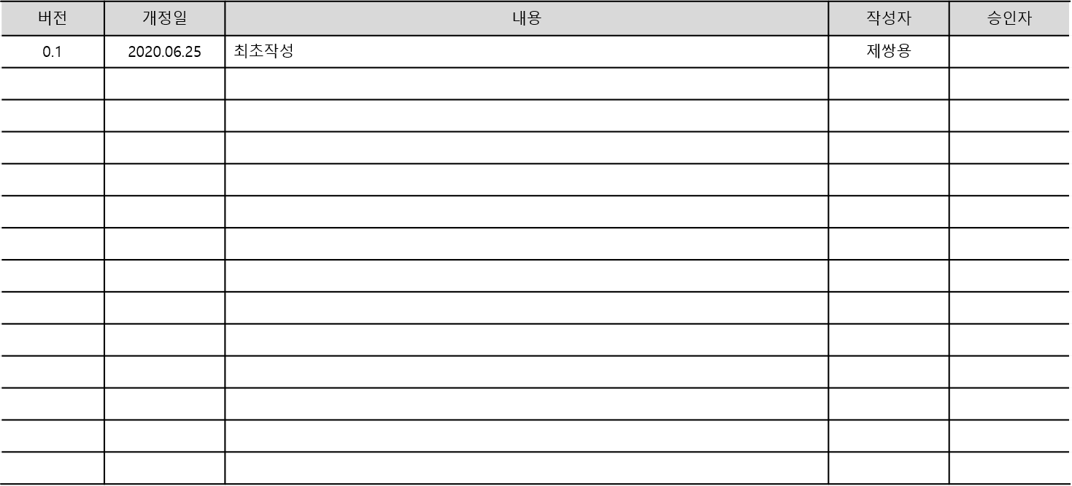

Slide 3
No. | 화 면 명 | Page
1 | 메인
2 | 회원가입
3 | 로그인
4 | 출석 확인

Slide 4

메인
로그인 화면
PCU-001-01
화면정의 :
시스템 실행 시 메인 화면
학번
비밀번호
로그인
회원가입

Slide 5
학생 회원가입
학생 회원가입 화면
PCU-001-01
화면정의 :
회원가입 화면
회원가입
학번
이름
PW
Email
주소
전화번호
확인
취소

Slide 6
메인
로그인 화면
PCU-001-01
화면정의 :
사용자가 현재 과목별 출석체크 화면과 전체과목을 출결 상태 및 재적상태를 확인하기 위해 선택하는 화면이다.
※ 컨텐츠 요구사항
출석 체크 화면 이동
출결 확인 및 상태 화면 이동
로그아웃을 통한 세션 종료
1
출석체크
2
출석확인
3
취소

Slide 7
출석 확인
출석 체크 화면
PCU-001-01
화면정의 :
학생이 수강중인 과목을 확인할 수 있으며, 각 과목별 출석 여부와 출석상태를 확인 할 수 있다.
※ 컨텐츠 요구사항
리스트의 과목명 부분을 클릭할 시 해당 과목의 QR코드 생성
2) 출석확인 상태를 의미하며 메인 화면의 출석상태의 데이터가 변경된다.
3) QR코드의 재생성
4) Popup창 종료
5) 출결 확인 및 상태 화면 이동
6) Logout
OOO님 안녕하세요
출석확인
로그아웃
5
6
과목명 | 강의 시간 | 출석 여부 | 출석 상태
객체지향프로그래밍 | 13 : 00 ~ 15 : 00 |  | -
자료구조 | 13 : 00 ~ 15 : 00 |  | 출석
컴퓨터구조 | 13 : 00 ~ 15 : 00 |  | -
운영체제 | 13 : 00 ~ 15 : 00 |  | 출석
출석 체크
1
QR Code
출석 체크
QR Code
출석 체크
Timer
2
3
4
출석 체크
출석
재생성
종료

Slide 8
학생 회원가입
출결 확인 및 상태 화면
PCU-001-01
화면정의 :
사용자가 수강하는 과목들의 기간별 출결 상태와 재적상태를 확인 할 수 있습니다.
출석체크 화면 이동
출석상태 확인
현재 재적상태 확인
OOO님 안녕하세요
출석체크
로그아웃
1
날짜 | 과목 | 출석 여부 | 재적 상태
2020/05/01 | 13 : 00 ~ 15 : 00 | 결석 : / 지각 : | -
2020/05/02 | 13 : 00 ~ 15 : 00 | 결석 : / 지각 : | 재적
2020/05/03 | 13 : 00 ~ 15 : 00 | 결석 : / 지각 : | -
2020/05/04 | 13 : 00 ~ 15 : 00 | 결석 : / 지각 : | 출석
2
3

